Slide 1
Rによる
データサイエンス5
まさお研
60151049 山谷 陽亮

Slide 2
第Ⅱ部 Rによるデータ解析
第１章 主成分分析
第２章 因子分析
第３章 対応分析
第４章 多次元尺度法
第５章 クラスター分析
第６章 自己組織化マップ
第７章 線形回帰分析
第８章 非線形回帰分析
第９章 線形判別分析
第10章 非線形判別分析
第11章 生存分析
第12章 時系列
第13章 樹木モデル
第14章 ニューラルネットワーク
第15章 カーネル法とサポートベクターマシーン
第16章 団学習
第17章 アソシエーション分析

Slide 3
クラスター分析とは
クラスター分析
異なる性質のものが混ざりあっている集団の中から
互いに似たものを集めて集落(クラスター)を作り
対象を分類しようという方法を総称したもの
階層的クラスター分析
クラスター分析
非階層的クラスター分析

Slide 4
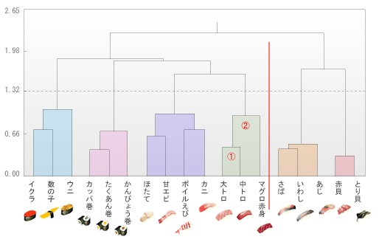
階層的クラスター分析とは
個体間の類似度あるいは距離に基づいて、もっとも似ている個体から順次に集めてクラスターを作っていく方法
樹形図(デンドログラム)で示すことができる
クラスタリング法、凝集型階層手法ともよばれる
http://www.macromill.com/landing/words/b003.html

Slide 5
階層的クラスター分析プロセス
(1) データから距離あるいは類似度を求める
(2) クラスター分析の方法を選択する
(3) 選択された方法のコーフェン行列を求める
(4) コーフェン行列に基づいて樹形図を作成する
(5) 結果について検討を行う

Slide 6
階層的クラスター分析プロセス
(1) データから距離あるいは類似度を求める
(2) クラスター分析の方法を選択する
(3) 選択された方法のコーフェン行列を求める
(4) コーフェン行列に基づいて樹形図を作成する
(5) 結果について検討を行う

Slide 7
(1) データから距離あるいは類似度を求める
多次元尺度法を説明する際に示した距離を データから求める
 | dist | gdist | vegdist
関数名 | dist | gdist | vegdist
パッケージ | stats | mvpart | vegan
求めることの できる距離 | euclidean maximum manhattan canberra binary minkovski | euclidean manhattan gower bray kulczynski maximum binary chord | manhattan euclidean canberra bray kulczynski jaccard gower morisita horn mountford

Slide 8
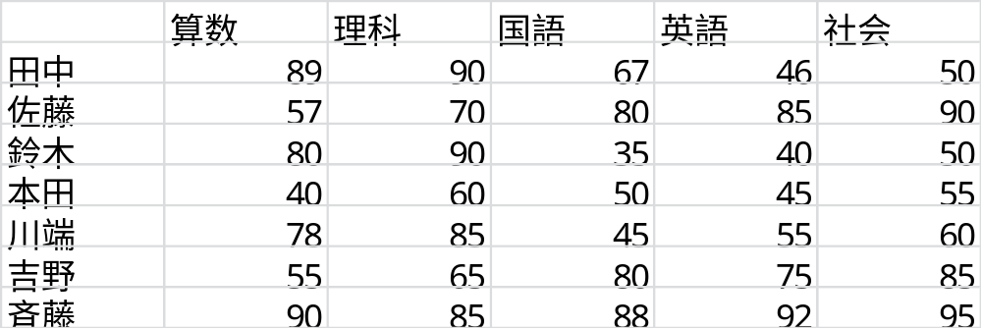
用いるデータ
因子分析を説明する際に用いたデータ
> seiseki.d<-dist(seiseki) #距離を求める
> round(seiseki.d) #小数点第１位で四捨五入
田中 佐藤 鈴木 本田 川端 吉野
佐藤 69
鈴木 34 81
本田 60 64 53
川端 28 61 21 47
吉野 63 12 76 54 56
斉藤 68 38 88 92 68 46

Slide 9
階層的クラスター分析プロセス
(1) データから距離あるいは類似度を求める
(2) クラスター分析の方法を選択する
(3) 選択された方法のコーフェン行列を求める
(4) コーフェン行列に基づいて樹形図を作成する
(5) 結果について検討を行う

Slide 10
(2) クラスター分析の方法を選択する
田中 佐藤 鈴木 本田 川端 吉野
佐藤 69
鈴木 34 81
本田 60 64 53
川端 28 61 21 47
吉野 63 12 76 54 56
斉藤 68 38 88 92 68 46
（例）
①最も距離が近いクラスターc1{吉野,佐藤}を形成
②次に距離が近いクラスターc2{川端,鈴木}を形成
新たなクラスターを生成すべきか
何らかのルールに従って計算する必要がある

Slide 11
階層的クラスター分析の諸方法
最近隣法：２つのクラスターのそれぞれの中から１個づつ個体を選んで個体間の距離を求め,それらの中で最も近い個体間の距離を,この２つのクラスター間の距離とする
最遠隣法：最近隣法とは逆に,最も遠い個体間の距離を,２つのクラスター間の距離とする
群平均法：最近隣法と最遠隣法を折衷した方法で,距離の平均値を２つのクラスター間の距離とする
重心法：クラスターのそれぞれの重心を求め,その重心間の距離をクラスター間の距離とする
メディアン法：重心法の変形で,重心間の重み付きの距離を求めるとき、重みを等しくして求めた距離を,２つのクラスター間の距離とする
ウォード法：２つのクラスターを融合する際に,グループ内の分散に対するグループ間の分散を最大化する基準でクラスターを形成していく

Slide 12
階層的クラスター分析プロセス
(1) データから距離あるいは類似度を求める
(2) クラスター分析の方法を選択する
(3) 選択された方法のコーフェン行列を求める
(4) コーフェン行列に基づいて樹形図を作成する
(5) 結果について検討を行う

Slide 13
階層的クラスター分析の関数
hclust(d, method = “ “, … )
d：距離構造のデータ
method：分析方法の指定
引数の文字列 | 方法と名称
single | 最近隣法
complete | 最遠隣法
average | 群平均法
centroid | 重心法
median | メディアン法
ward | ウォード法
名称 | 機能
summary | 結果のオブジェクトの リストを返す
plot | 樹形図を作成する
plclust | 樹形図を作成する
cutree | クラスターの数を指定し グループ分けする
cophenetic | コーフェン行列を返す
hclustの引数と諸方法
hclustの関連関数

Slide 14
(3) 選択された方法のコーフェン行列を求める
> seiseki.d<-dist(seiseki)
> (sei.hc<-hclust(seiseki.d))
Call:
hclust(d = seiseki.d)
Cluster method : complete #解析方法は最遠隣法
Distance : euclidean #距離はユークリッド
Number of objects: 7

Slide 15
コーフェン行列
> cophenetic(sei.hc)
田中 佐藤 鈴木 本田 川端 吉野
佐藤 91.53142
鈴木 33.77869 91.53142
本田 60.13319 91.53142 60.13319
川端 33.77869 91.53142 21.30728 60.13319
吉野 91.53142 12.40967 91.53142 91.53142 91.53142
斉藤 91.53142 45.58509 91.53142 91.53142 91.53142 45.58509
コーフェン距離：クラスター間の距離
コーフェン行列：コーフェン距離の距離行列
コーフェン行列は
用いる方法によって結果が異なる

Slide 16
階層的クラスター分析プロセス
(1) データから距離あるいは類似度を求める
(2) クラスター分析の方法を選択する
(3) 選択された方法のコーフェン行列を求める
(4) コーフェン行列に基づいて樹形図を作成する
(5) 結果について検討を行う

Slide 17
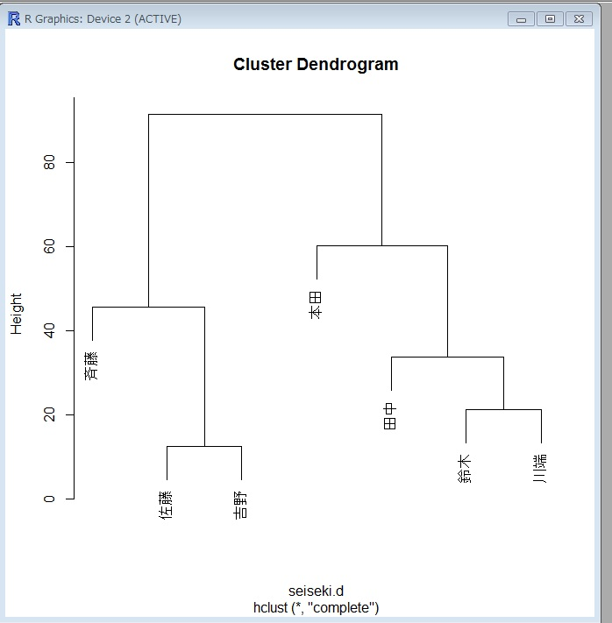
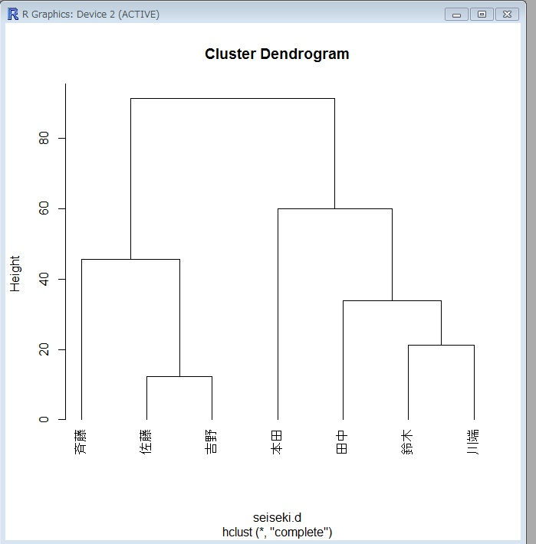
(4)コーフェン行列に基づいて樹形図を作成する
> plot(sei.hc) #図１
> plot(sei.hc,hang=-1) #図２（葉の高さをそろえる）
図１
図２

Slide 18
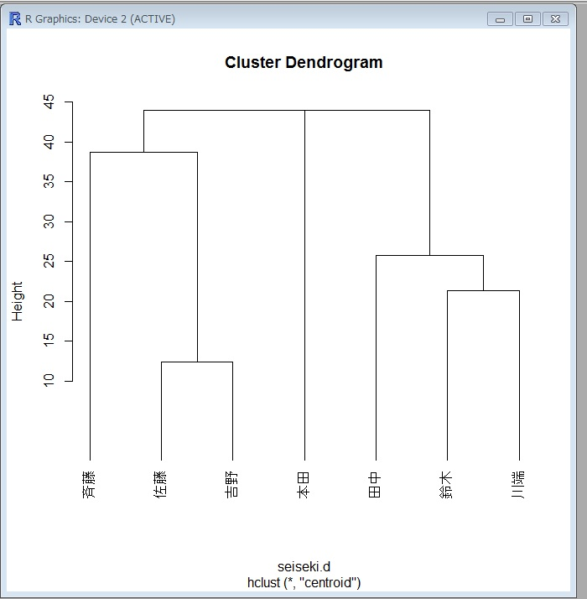
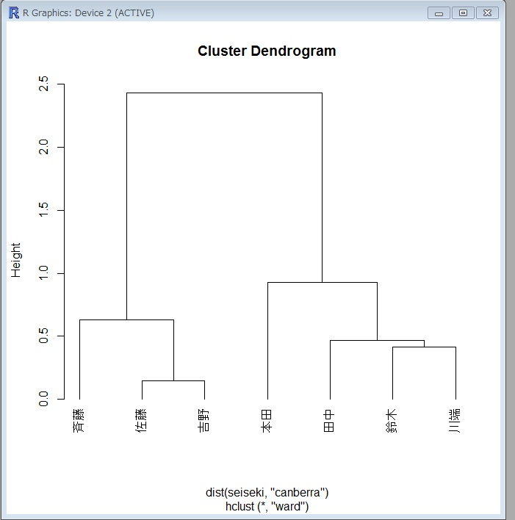
(4)コーフェン行列に基づいて樹形図を作成する
> plot(hclust(seiseki.d,“centroid”),hang=-1) #図３
> plot(hclust(dist(seiseki,“canberra”),“ward”),hang=-1) #図４
図３
図４

Slide 19
階層的クラスター分析プロセス
(1) データから距離あるいは類似度を求める
(2) クラスター分析の方法を選択する
(3) 選択された方法のコーフェン行列を求める
(4) コーフェン行列に基づいて樹形図を作成する
(5) 結果について検討を行う

Slide 20
(5) 結果について検討を行う
クラスター分析の結果の妥当性の評価に,距離の行列とコーフェン行列との相関係数が用いられる.
> cor(seiseki.d, cophenetic(sei.hc))
[1] 0.8944869
コーフェン相関係数の値が大きいほど,距離行列と用いた方法のコーフェン行列との歪みが少ない
しかし…
歪みが少ないことと,分類の結果がより
妥当であるということは等価ではない!!

Slide 21
コーフェン相関係数
方法 | キャンベラ距離 | ユークリッド距離
最近隣法(single) | 0.875 | 0.892
最遠隣法(complete) | 0.878 | 0.894
群平均法(average) | 0.889 | 0.900
重心法(centroid) | 0.863 | 0.828
メディアン法(median) | 0.868 | 0.831
ウォード法(ward) | 0.855 | 0.863
他のデータ解析方法をも用いて探索的に
さまざまな角度でデータを眺めて,
総合的に判断することが必要!!!

Slide 22
非階層的クラスター分析
非階層的クラスター分析
似たようなデータを同じグループ(クラスター)に
属するように自動でグルーピングを行うアルゴリズム
階層的クラスター法は
個体数が多いと計算量が膨大になり
大量のデータ解析には向いていない
大規模のデータセットのクラスター分析には
非階層的クラスター法がよく使用される!!

Slide 23
非階層的クラスター分析の例
計算コストが比較的小さい
Webページなどの大規模なデータのクラスタリングに用いられる
データマイニングや画像処理などの様々な分野の研究でよく用いられる
アルゴリズムが簡単

Slide 24
k平均法
非階層的クラスター分析の代表的な方法として k平均(k-means)法がある
k平均法のプロセス
① ｋ個のクラスター中心の初期値を適当に与える.
② すべてのデータをｋ個のクラスター中心との距離を求め,最も近いクラスターに分類する.
③ 形成されたクラスターの中心を求める.
④ クラスターの中心が変化しない時点までステップ②③を繰り返す.

Slide 25
ｋ平均法のイメージ
２次元分布状態

Slide 26
ｋ平均法のイメージ
初期中心によるクラスター

Slide 27
ｋ平均法のイメージ
新たな中心を求める

Slide 28
ｋ平均法のイメージ
新たな中心のクラスター

Slide 29
ｋ平均法のイメージ
新たなクラスターと中心

Slide 30
ｋ平均法のイメージ
分類の完成

Slide 31
関数kmeans
kmeans(x, centers, iter.max = 10, nstart = 1)
x：用いるデータ
centers：クラスターの数
iter.max：繰り返しの最大値
nstart：初期中心を与える方法
変数名 | 内容
$cluster | 分類結果
$centers | 中心ベクトル
$size | クラスター内の個体数
関数kmeansの結果の表示

Slide 32
ケーススタディ
> seiseki.km<-kmeans(seiseki,2) #クラスターの数を指定
> seiseki.km$cluster
田中 佐藤 鈴木 本田 川端 吉野 斉藤
2 1 2 2 2 1 1
階層的クラスター分析
(ユークリッド距離,最遠隣法)
の結果と一致する

Slide 33
まとめ
階層的クラスター分析：樹形図で示す
非階層的クラスター分析：データが多いときに利用

Slide 34
ここまでのまとめ
対象とするデータ | 分析手法 | 説明
複数の量的変数 | 主成分分析 | 次元を縮約
 | 因子分析 | 潜在変数を仮定
２次元のカテゴリデータ | 対応分析 | クロス集計表など
対象間の類似性指標の表 | 多次元尺度法 | 個体の座標を求める
 | クラスター分析 | 個体を分類する

